Slide 1

সু স্বাগতম

Slide 2

শিক্ষক পরিচিতি
সৌমিক দে
সহকারী শিক্ষক (জীববিজ্ঞান)
কিশোরপুর নাছির উদ্দিন আদর্শ উচ্চ বিদ্যালয়
উলিপুর, কুড়িগ্রাম
শ্রেণিঃ দশম
বিষয়ঃ জীব বিজ্ঞান
অধ্যায়ঃ দ্বিতীয়
পাঠঃ ১,২
তারিখঃ ০৪/০৩/২০২৫

Slide 3
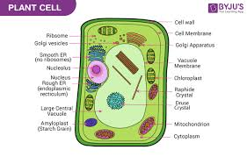
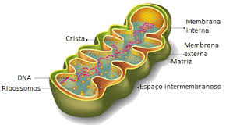
নিচের ছবি গুলো লক্ষ্য করি

Slide 4
পাঠ শিরোনাম
মাইটোকন্ড্রিয়া

Slide 5
শিখনফল
এই পাঠে শিক্ষার্থীরা যা যা শিখতে পারবে -
মাইটোকন্ড্রিয়ার আবিষ্কারক ও নামকরণকারী সম্পর্কে জানবে ।
মাইটোকন্ড্রিয়ার চিত্র (আকার,আকৃতি) শিখবে ।
মাইটোকন্ড্রিয়ার গঠন বর্ণনা করতে পারবে ।
মাইটোকন্ড্রিয়ার কাজ সম্পর্কে জানবে ।

Slide 6
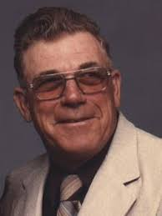
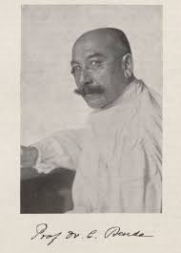
মাইটোকন্ড্রিয়ার আবিষ্কারক ও নামকরনকারী
রিচার্ড অল্টম্যান
মাইটোকন্ড্রিয়ার আবিষ্কারক
বিজ্ঞানী বেন্ডা
মাইটোকন্ড্রিয়ার নামকরণকারী

Slide 7
মাইটোকন্ড্রিয়ার চিত্র ( আকার ,আকৃতি )

Slide 8
মাইটোকন্ড্রিয়ার গঠন
বাইরের আবরণ গোলাকার, ভেতরের আবরণ ভাঁজ হয়ে আঙ্গুলের মতো অভিক্ষেপ সৃষ্টি করে।
অভিক্ষেপটির নাম ক্রিস্টি
ক্রিস্টির গায়ে অক্সিজোম লেগে থাকে
মাইটোকন্ড্রিয়ার ধাত্র কে ম্যাট্রিক্স বলে ।
দ্বিস্তর বিশিষ্ট আবরণ।

Slide 9
মাইটোকন্ড্রিয়ার কাজ
শ্বসনে গুরুত্বপূর্ণ ভূমিকা রাখে ।
শক্তি উৎপন্ন করে ।
ডিএনএ ও আরএনএ তৈরিতে ভূমিকা রাখে ।
শুক্রানু ও ডিম্বানু তৈরিতে ভূমিকা রাখে ।

Slide 10

Baবাড়ির কাজ
বাড়ির কাজ
মাইটোকড্রিয়াকে কেন কোষের শক্তিঘর বা পাওয়ার হাউজ বলা হয় ?

Slide 11
ধন্যবাদ

